Slide 1
古代希腊民主政治
皮皮课件

Slide 2
什么是民主？
你是民我是主？？？
主
民
民
民
民
民
民
民
民
民
民
民
民
民
民
民
民
这个是某国的说法

Slide 3
古希腊人可不这么认为
他们践行着城邦民主
城邦国家
越小的国家越容易实现民主。
来自法国的孟子（孟德斯鸠）
这么些个人就能是一个国家
小国寡民、独立自主

Slide 4
但古希腊的民主也不是谁都享有的
你得是有本地户口的公民才行
外地户口
本邦成年男子
妇女
奴隶
外邦人
户口啊户口，求苏州户口

Slide 5
雅典的民主也不是天生就有的
旧氏贵族专横统治
很多公民沦为债务奴隶

Slide 6
新兴工商业者对此不满
社会矛盾尖锐
旧贵族下台
我们要权力
改革
废除债奴制
人民期待改革

Slide 7
就在这时
梭伦出现了
人民的大救星！！
我们的红太阳！！
开始推行改革

Slide 8
梭伦根据财产多少
把公民划分成了四个等级
一等公民
二等公民
三等公民
可入选四百人议事会
四等公民
钱越多，权利越大

Slide 9
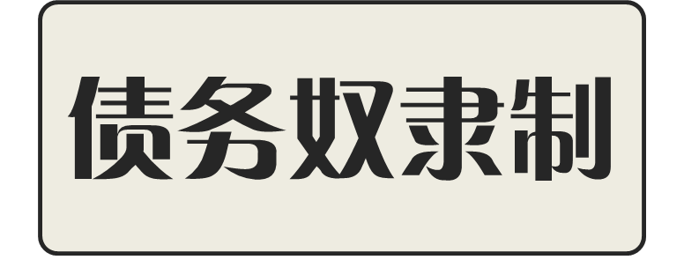
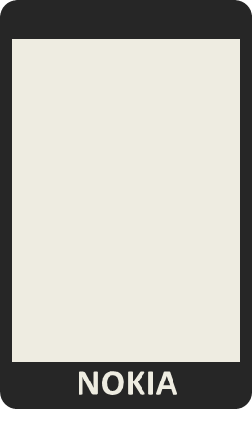
与此同时梭伦抡起锤子
废除了债务奴隶制
他的改革为雅典民主奠定了基础

Slide 10
改革的步伐没有停止
公元前6世纪末
改革
克里斯提尼继续改革

Slide 11
建立十个地区部落
各部落轮流执政
执政官
雅典民主政治确立起来

Slide 12
可是不巧的是
他搞了个陶片放逐法
empty
放逐克里斯提尼的陶片
放逐其他人
然后自己被放逐了

Slide 13
到了伯利克里时期
雅典民主政治发展到巅峰
NO.1
雅典民主的黄金时代

Slide 14
伯利克里做了一件
考试特别爱考的事情
给参政公民发津贴

Slide 15
当然，雅典的民主
是小国寡民的产物
公民
公民
公民
执政官
公民
国家小，人口少
谁都有机会跟执政官直接对话
公民
公民
是一种直接民主

Slide 16
所以
从人口的角度出发
直接民主
某国真不适合直接民主

Slide 17
谢谢欣赏
欢迎大家关注新浪微博
皮皮课件

